Slide 1
Proyecto de ética
Daniel Alejandro Agudelo
Daniel esteban Sandoval

Slide 2

Objetivos
General:
conocer el estado actual de la ética ingenieril en el país
Específicos:
Describir el estado actual de la ética con la que se encuentra el mundo de la ingeniería de sistemas
Plantear estrategias y acciones orientadas a mejorar la ética en la ingeniería de sistemas

Slide 3
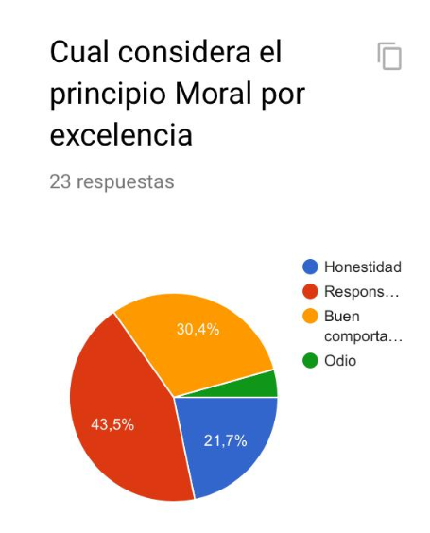
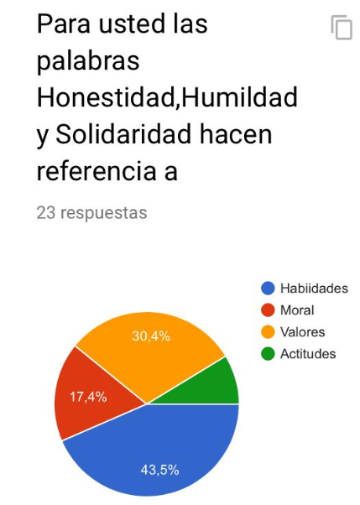
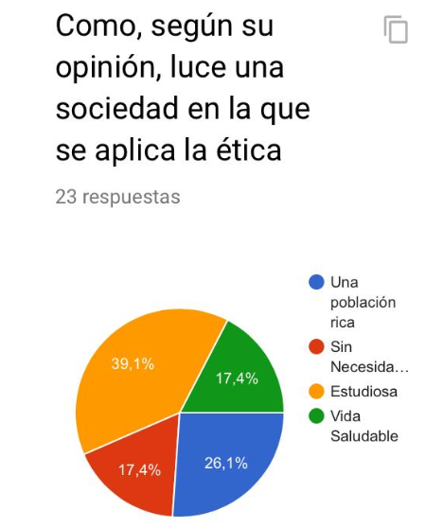
Concepto de ética

Slide 4
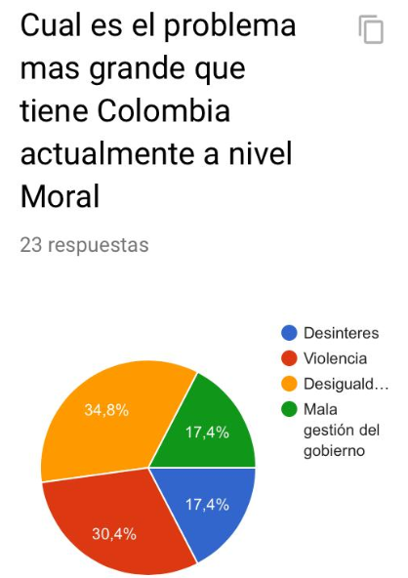
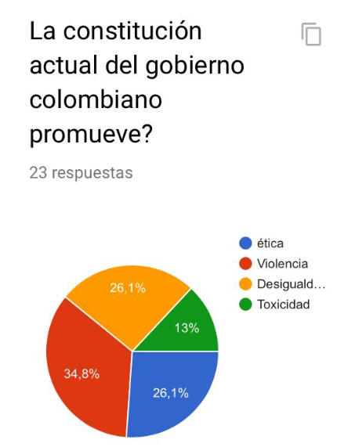
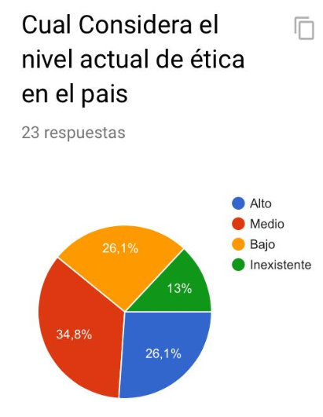
Ética en el país

Slide 5
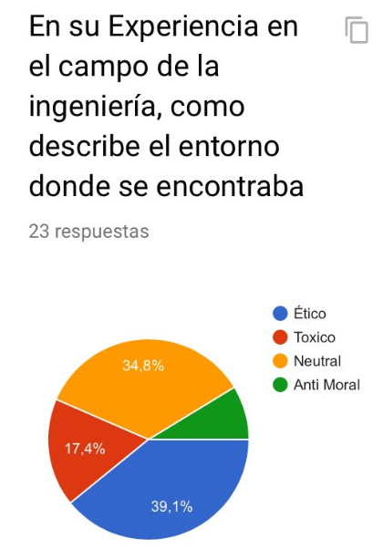
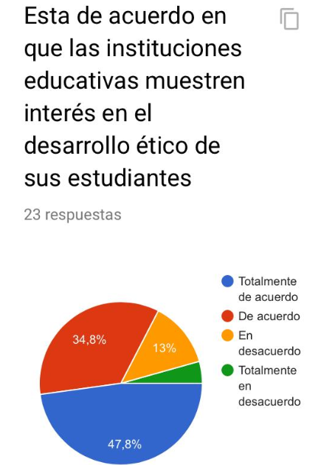
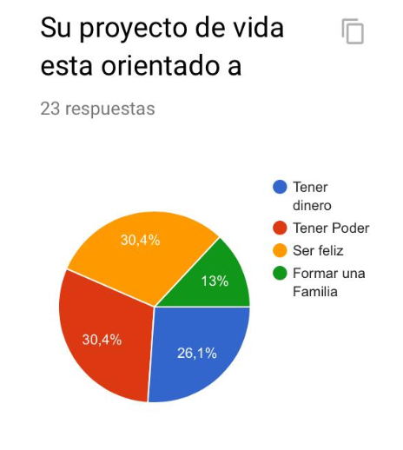
Ética en ingeniería

